Slide 1
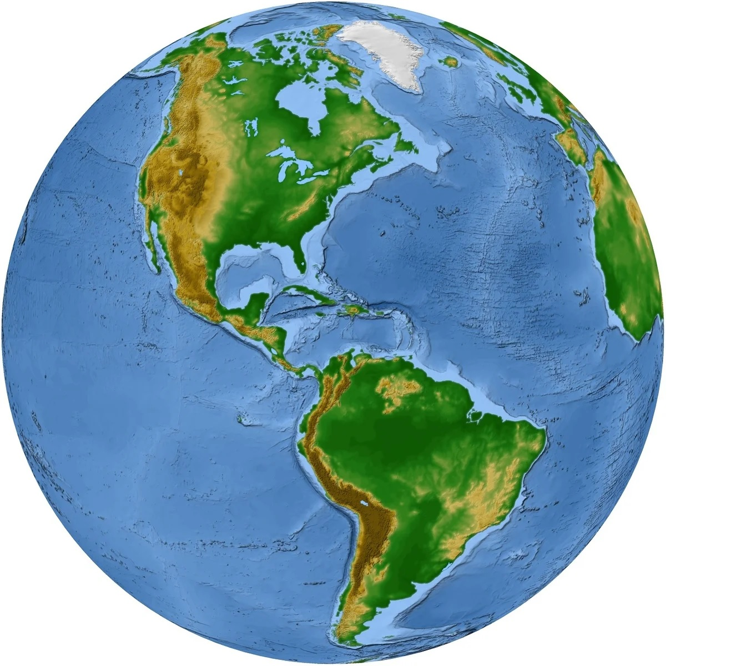
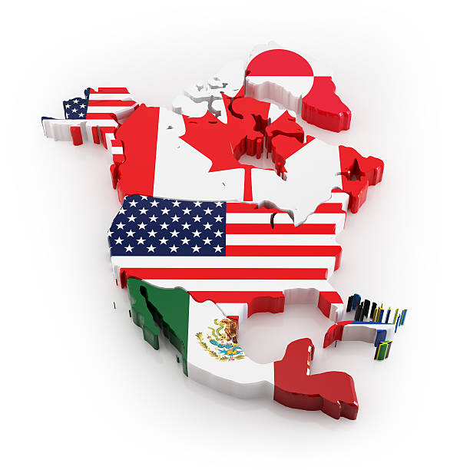
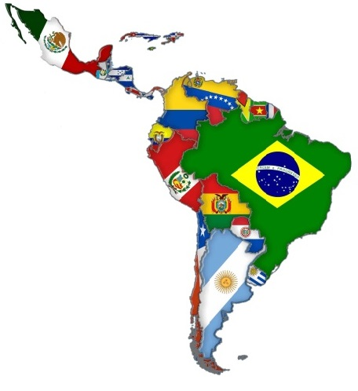
Amerikaning siyosiy xaritasi

Slide 2

Amerika G'arbiy yarim sharda joylashgan ikki materik - Shimoliy va Janubiy Amerikani hamda ularga yaqin orollarni qamrab olgan qit'adir. Uning umumiy maydoni 42 mln. km2 ga teng. Shimoliy va Janubiy Amerika materiklarini Panama kanali ajratadi.

Slide 3
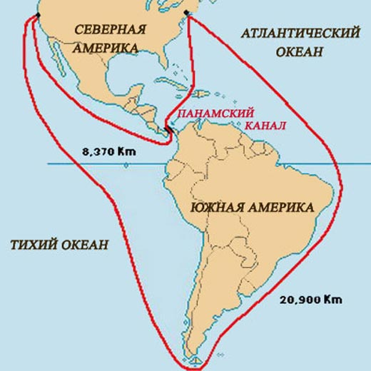

Slide 4
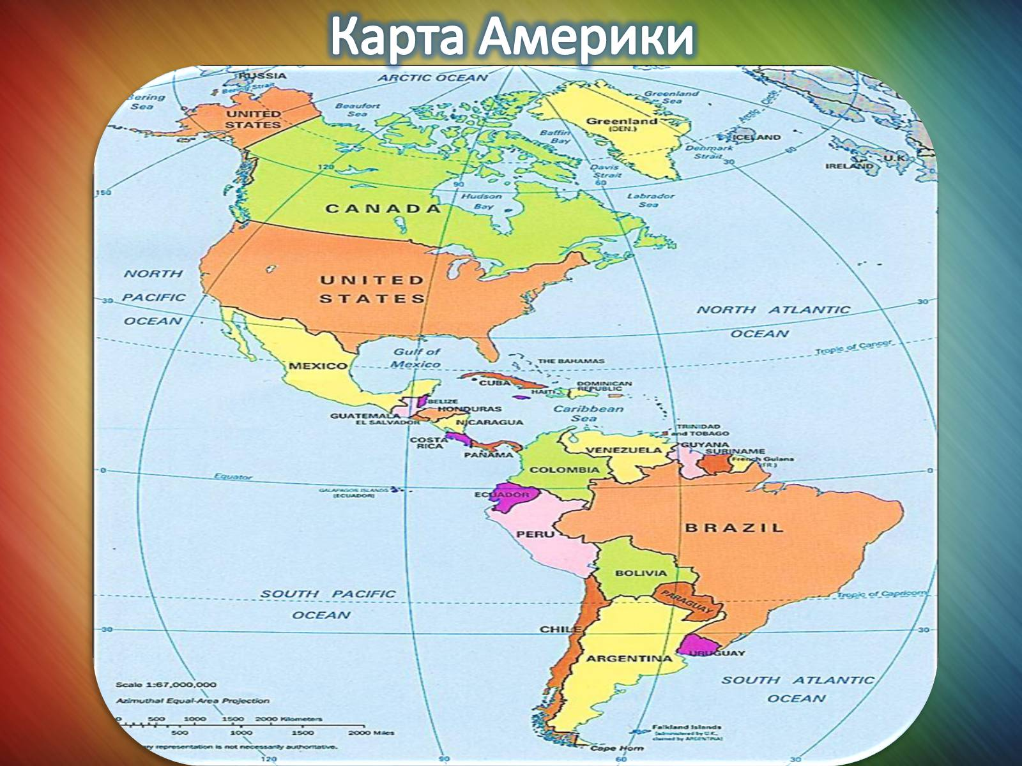

Slide 5

Amerikaning zamonaviy siyosiy xaritasida 35 ta mustaqil davlat mavjud. Ular o'z hududiy kattaligi jihatidan bir-biridan keskin farq qiladi. Qit'adagi 4 ta mamlakat dunyoning 10 ta eng yirik davlatlari qatoridan joy olgan - Kanada, AQSH, Braziliya va Argentina. Boliviya, Kolumbiya, Peru va Meksikaning maydoni 1 mln. km2 dan oshadi. Venesuela va Chili davlatlarining hududi esa 500 ming km² dan katta. Shu bilan birga, Amerikadagi 7 ta davlatning maydoni 1 ming km² dan kam. Ularning barchasi Karib dengizidagi orollarda joylashgan.

Slide 6
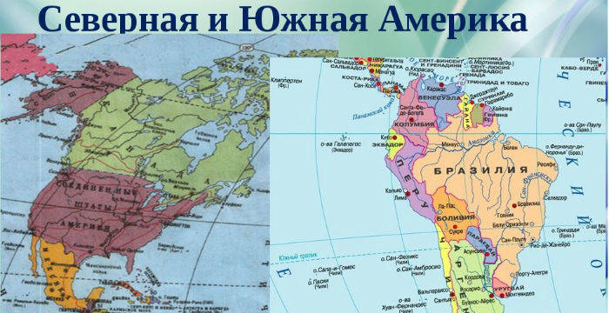

Slide 7

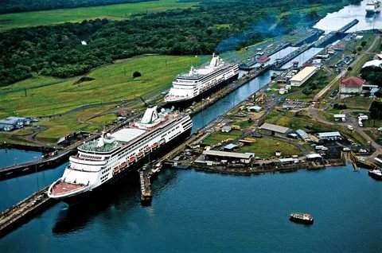
Amerikada faqatgina 2 ta davlat - Boliviya va Paragvay - bevosita dengizga chiqish imkoniyatiga ega emas. Meksika, Gvatemala, Gonduras, Nikaragua, Kosta-Rika, Panama va Kolumbiya qirg'oqlari ikkita, ya'ni Atlantika va Tinch okean suvlari bilan yuviladi. AQSH va Kanada esa uchta - Atlantika, Tinch va Shimoliy Muz okeanlariga chegaradosh.

Slide 8
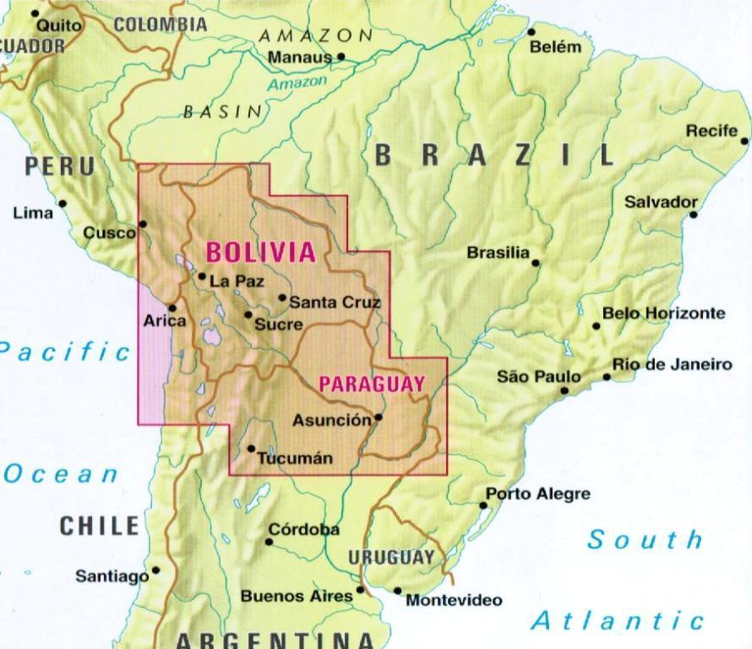

Slide 9
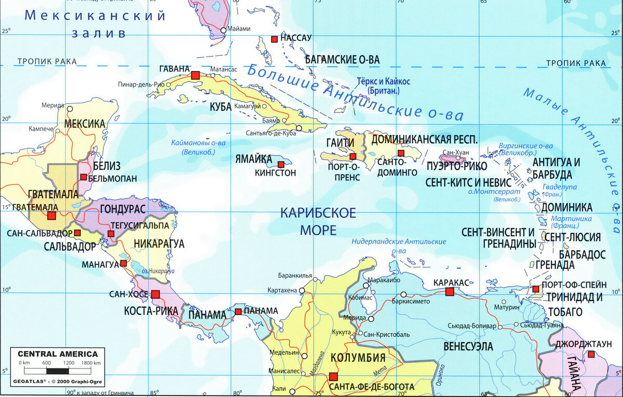

Slide 10
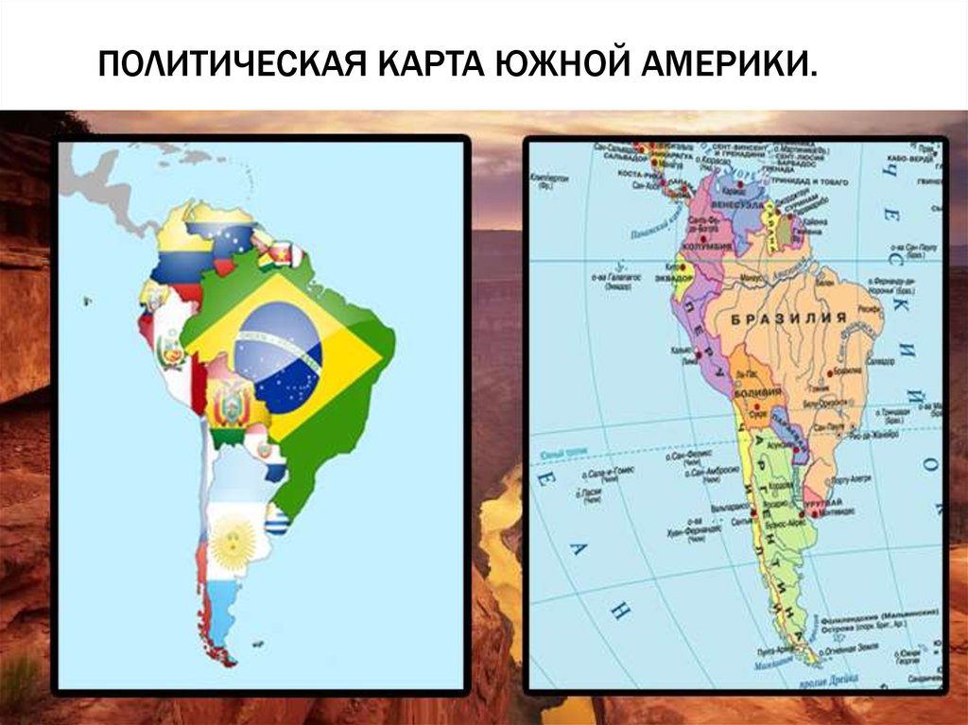

Slide 11

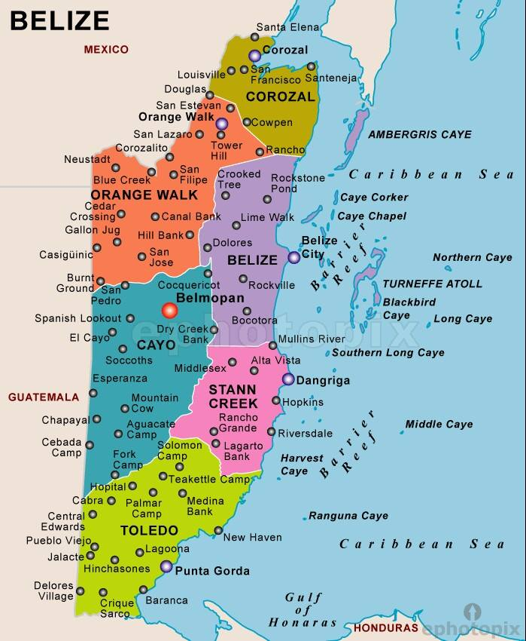
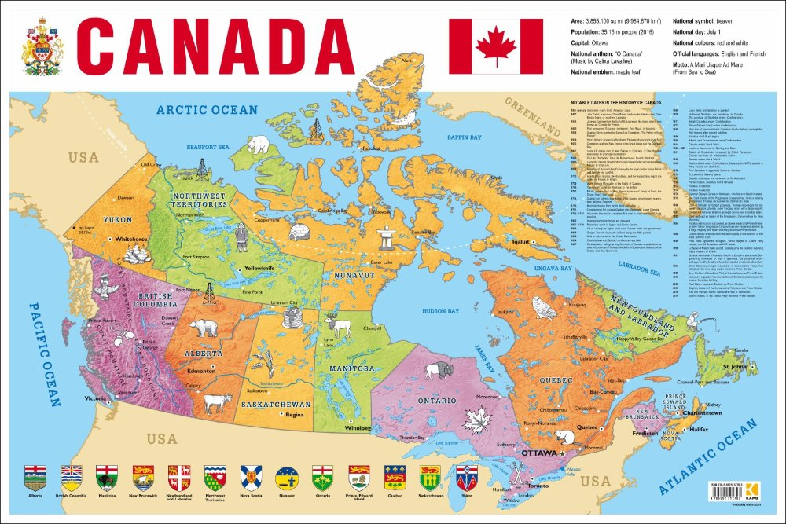
Amerikadagi 35 davlatdan 25 tasi respublika, 10 tasi Britaniya Hamdo'stligi qirolliklari, ya'ni konstitutsion monarxiyalar hisoblanadi. Konstitutsion monarxiyalardan 2 tasi - Kanada va Beliz - Shimoliy Amerika materigida joylashgan, qolgan 8 tasi esa Karib dengizidagi orol davlatlaridir.

Slide 12

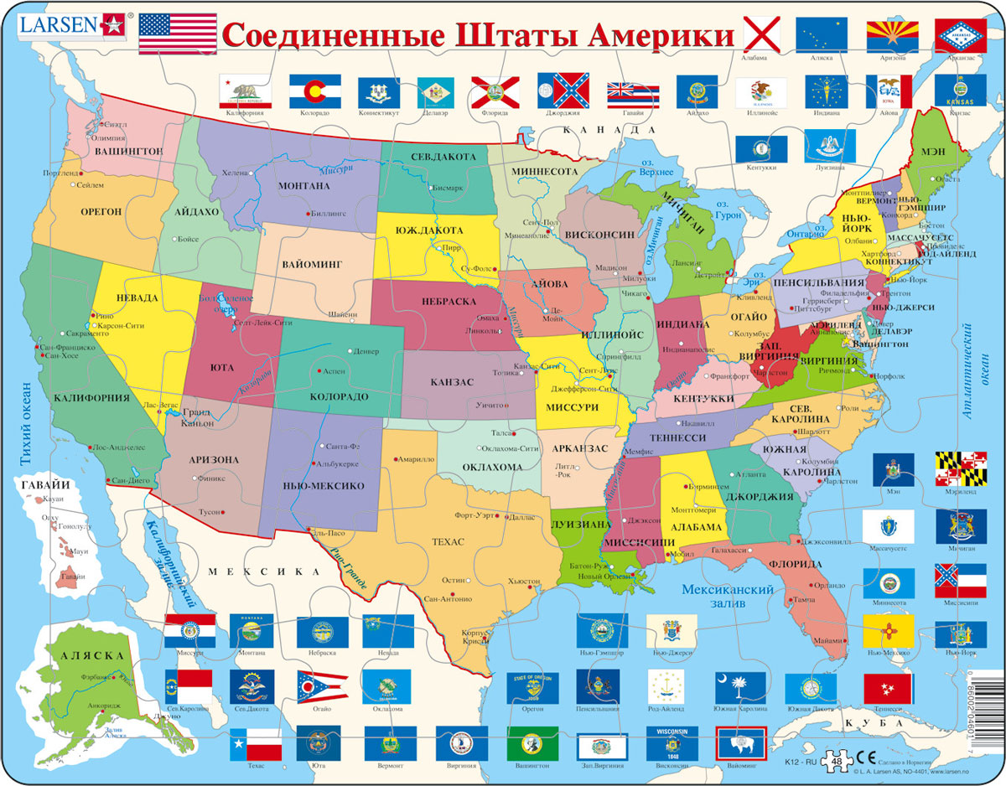
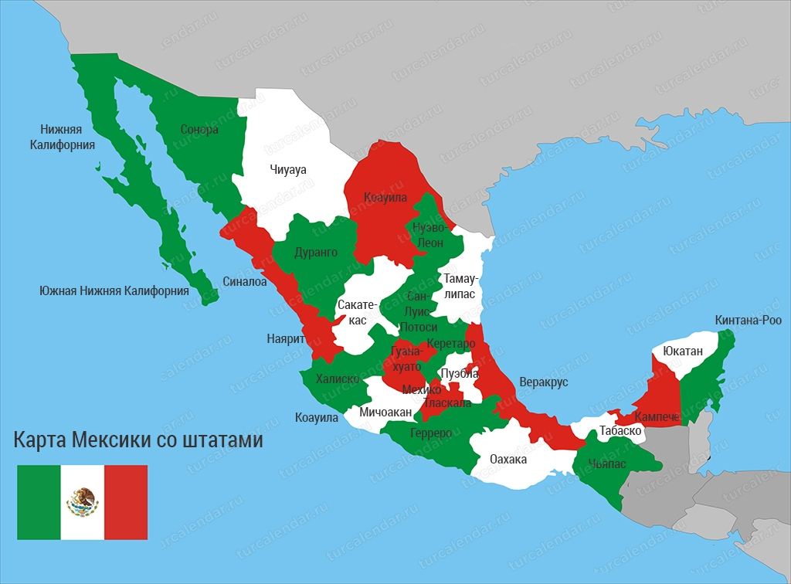
Amerikada 7 ta federativ davlat joylashgan - AQSH, Argentina, Braziliya, Kanada, Meksika, Venesuela hamda Sent-Kits va Nevis. Sent-Kits va Nevis jahondagi eng kichik federativ davlat hisoblanadi.

Slide 13

Amerika 2 ta yirik siyosiy-geografik mintaqa - Shimoliy Amerika va Lotin Amerikasiga bo'linadi. Shimoliy Amerikada AQSH va Kanada joylashgan. Amerikadagi AQSHdan janubda joylashgan barcha davlatlar Lotin Amerikasini tashkil qiladi. Jahonning ushbu yirik mintaqasi Lotin Amerikasi deb atalishi ko'p davlatlarida aholi qadimgi lotin tilidan kelib chiqqan ispan, portugal va fransuz tillarida so'zlashishi bilan bog'liq.

Slide 14
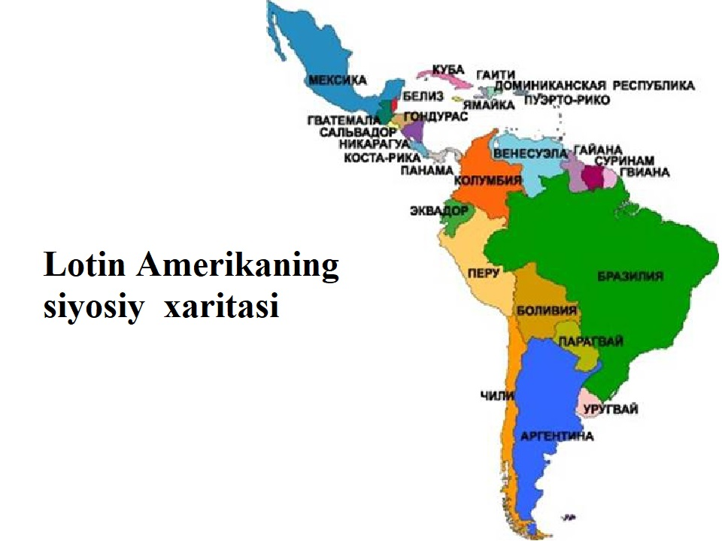

Slide 15

Shimoliy Amerika va Lotin Amerikasi ijtimoiy-iqtisodiy rivojlanish darajasi hamda aholining milliy-madaniy xususiyatlari bilan farq qiladi. AQSH va Kanada «Katta yettilik» guruhiga kiradigan rivojlangan davlatlar bo'lsa, Lotin Amerikasi davlatlari esa rivojlanayotgan davlatlardir.

Slide 16
Topshiriqlar
1. Mavzuni o`qish
2. Muhim ma’lumotlarni yozish

